Slide 1
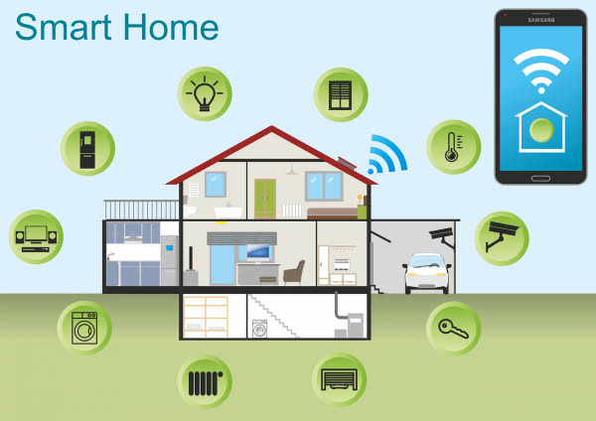
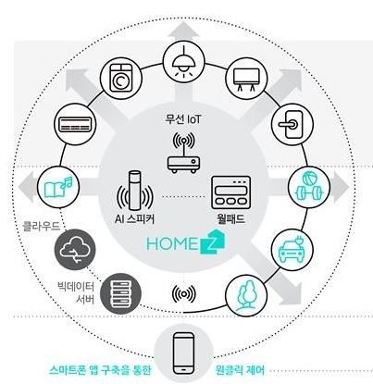
초등 B반 최윤우
스마트 홈
스마트 홈은 조명, 가전, 보안 기기 등의 집안 설비를 네트워크로 연결해 스마트폰이나 음성으로 제어하고 자동화하는 주거 환경입니다
스마트 홈은 센서로 집 안 상태를 읽고, 무선 통신으로 정보를 보낸 뒤, 허브나 앱이 명령을 내려 가전제품을 움직이는 사물인터넷 기술로 작동합니다. 핵심 단계는 감지, 통신, 제어 세 가지입니다.

